Slide 1
Тема. HTML5
Морозов Андрій Васильович,
к.т.н, доц.,
декан факультету інформаційно-комп’ютерних технологій ЖДТУ

Slide 2
1. Історія розвитку
2004 рік – компанії Apple, Mozilla Foundation та Opera Software заснували WHATWG
WHATWG - Web Hypertext Application Technology Working Group

Slide 3
2. Поточний статус стандарту
28 жовтня 2014 року HTML5 прийнято як рекомендацію W3C.
1 листопада 2016 року HTML5.1 прийнято як рекомендацію W3C.
Ведеться робота над розробкою HTML5.2

Slide 4
3. Особливості синтаксису
HTML4.01 / XHTML 1.0 передбачав 3 типи докуменів (форми синтаксису):
Strict (строгий);
Transitional (перехідний);
Frameset (документ з фреймами).
HTML5 існує лише в одній формі Strict:
<!DOCTYPE html>

Slide 5
HTML5 може використовуватися у формі:
HTML
XHTML
Форма HTML:
<!DOCTYPE html>
<html>
<head>
<title></title>
<meta charset="UTF-8">
</head>
<body>
…
</body>
</html>
Форма XHTML:
<!DOCTYPE html>
<html xmlns="http://www.w3.org/1999/xhtml">
<head>
<title></title>
<meta charset="UTF-8" />
</head>
<body>
…
</body>
</html>

Slide 6
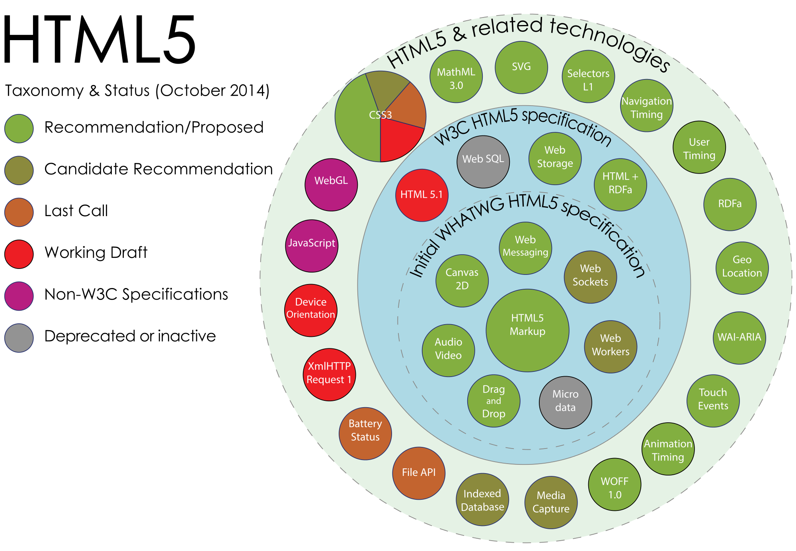
4. Структура стандарту HTML5
У цій презентації розглядається лише
HTML5 Markup

Slide 7
5. Чистка стандарту
У HTML5 не рекомендується використовувати застарілі теги:
acronym
applet
basefont
big
center
dir
font
frame
frameset
isindex
noframes
strike
tt
u

Slide 8
У HTML5 не рекомендується використовувати застарілі атрибути тегів:
align
bgcolor
border
color
cellpadding
cellspacing
hspace
vspace
nowrap
valign
width/height (крім тегів img, video, audio, canvas)
name (крім елементів форм)
Повний список видалених атрибутів за посиланням:
http://www.w3schools.com/tags/ref_attributes.asp

Slide 9
6. Спрощення стандарту
спрощений DOCTYPE: <!DOCTYPE html>
спрощення встановлення кодування: <meta charset="UTF-8">
необов’язковий атрибут type: HTML4.01/XHTML 1: <script type="text/javascript" src="file.js"></script> <link rel="stylesheet" type="text/css" href="file.css" /> HTML5: <script src="file.js"></script> <link rel="stylesheet" href="file.css">

Slide 10
7. Зміна семантики тегів
b → виділення тексту для акцентування уваги читача без змістовного акценту <p>У даному документі використовуються теги <b>текстового</b> та <b>блокового</b> рівнів</p>
i → текст, який вирізняється від загального оточення, але не має логічного акценту (назви, терміни, іноземні слова) <i>Per aspera ad Astra</i> — в перекладі з латині означає «Через терни до зірок».
s → текст, який втратив актуальність
small → зноски, юридичні формальності

Slide 11
8. Нові теги семантичної розмітки
<header>…</header> → вступний контент (можливо разом з вступними навігаційними засобами);
<footer>…</footer> → завершальний контент, інформація про авторські права, навігаційні елементи;
<aside>…</aside> → бокова панель (сайдбар); контент, який має непряме відношення до головного контенту сторінки;
<article>…</article> → логічна одиниця контенту (наприклад, пост форуму, запис в блозі, новина, стаття);
<section>…</section> → тематичне групування контенту (який описано блоковими тегами);
<address>…</address> → блок, в якому розміщується контактна інформація (співставляється з найближчим батьківським тегом article, або всім документом);

Slide 12
<main>…</main> → головний контент документа (унікальний контент на кожній сторінці); тег може використовуватися лише один раз на сторінці;
<nav>…</nav> → контейнер для навігаційних посилань;
<figure>…</figure> → невелика автономна одиниця контенту, яка є допоміжною у більш великому блоці, наприклад, у article (використовується для ілюстрацій, діаграм, фотографій, фрагментів коду);
<figcaption>…</figcaption> - коментар або пояснення

Slide 13
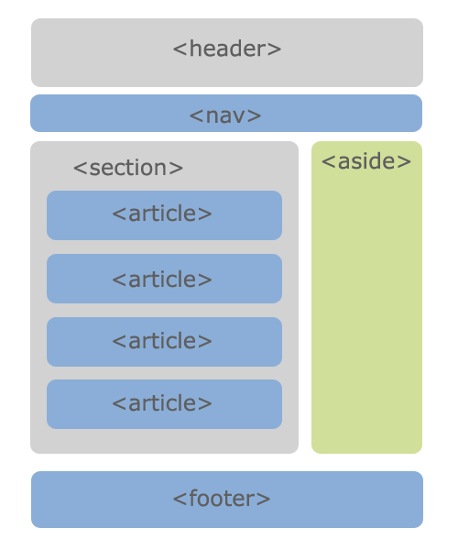
Приклад семантичної розмітки документу.
<!DOCTYPE html> <html> <head> <meta charset="utf-8"> <title>Simple HTML5</title> </head> <body> <header> header</header> <nav> navigation</nav> <section> <article> <h2> Article header </h2> Article </article> <article> <h2> Article header </h2> Article </article> </section> <aside> sidebar content</aside> <footer> copyright</footer> </body> </html>

Slide 14
Теги текстового рівня:
<mark>…</mark> → виділення по тексту для привернення уваги відвідувача сайту;
<time>…</time> → дата та/або час (в атрибуті datetime вказується у «машинному форматі», а в самому тезі – у формі, зручній для читача): <p> … <time datetime="2005-10-05">5 жовтня</time> … </p>
<wbr /> → місця у словах для автопереносів: <p>Дужедовгедовгеслово</p> <p>Дуже<wbr/>довге<wbr/>довге<wbr/> слово</p>

Slide 15
9. Нові можливості форм
1) Нові типи елементів форм:
<input type="тип" … />
Нові значення атрибуту type:
email
url
color
search
tel
date
time
datetime
datetime-local
week
month
range
number
Проблема: не усі типи полів
підтримуються в сучасних браузерах

Slide 16
Для <input type="range" … /> і <input type="number" … />
можна задати атрибути:
min
max
step
<p>Range:
<input type="range" min="10" max="100" step="5" /></p> <p>Number:
<input type="number" min="10" max="100" step="5" /></p>

Slide 17
2) Для <input type="text" … /> , <input type="email" … /> та інших текстових полів можна задати список варіантів:
<input type="text" list="my-list" name="my-list"/> <datalist id="my-list"> <option value="one"></option> <option value="second"></option> </datalist>

Slide 18
3) Можна групувати елементи форми:
<fieldset> <legend>Group</legend> Login: <input type="text" name="login"/> Passwors: <input type="password"
name="password"/> </fieldset>

Slide 19
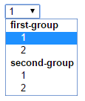
4) Можна групувати елементи у випадаючому списку:
<select name="groups"> <optgroup label="first-group"> <option value="one">1</option> <option value="two">2</option> </optgroup> <optgroup label="second-group"> <option value="one">1</option> <option value="two">2</option> </optgroup> </select>

Slide 20
5) Додано тег текстового рівня <output></output> для виведення результатів:
<form oninput="result.value = parseInt(a.value)
+ parseInt(b.value)"> <input type="number" id="a"> + <input type="number" id="b"> = <output name="result"></output> </form>

Slide 21
6) Додаткові можливості для <input type="file" … /> :
дозвіл вибору кількох файлів:
<div> <input type="file" multiple="multiple" name="photos[]" /> </div>
обмеження на типи файлів, які можна вибрати:
<div> <input type="file" name="img" accept="image/jpeg,image/png,
image/gif" /> </div>

Slide 22
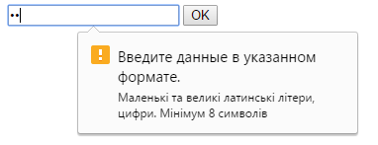
7) Можливість використання регулярних виразів:
<form action="" method="post"> <input type="password" name="password" pattern="^([a-zA-Z\d]{8,})$" title="Маленькі та великі латинські літери,
цифри. Мінімум 8 символів"/> <input type="submit" value="OK"/> </form>

Slide 23
8) Підказка по замовчуванню:
<input type="email" placeholder="Логін" name="login" /> <input type="password" placeholder="Пароль" name="pass" />
9) Обов’язкові для заповнення поля:
<input type="email" placeholder="Логін" name="login"
required="required" /> <input type="password" placeholder="Пароль" name="pass"
required="required" />

Slide 24
10) Поля тільки для читання:
<input type="text" readonly="readonly" name="login" … />
11) Неактивні поля:
<input type="text" disabled="disabled" name="login" … />
12) Порядок переключення між полями за допомогою клавіші табуляції:
<form method="post"> <div> <input type="email" placeholder="Логін" name="login"
tabindex="3" /> <input type="password" placeholder="Пароль" name="pass"
tabindex="1" /> </div> <div> <button type="submit" tabindex="2">Увійти</button> </div> </form>

Slide 25
13) Створення прогресбару:
<progress value="20" max="200"></progress>
Тег progress:
текстового рівня;
може містити атрибут max, який задає найбільше можливе значення прогресбару;
якщо атрибут max відсутній, то вважається, що max = "1";
може містити атрибут value, який вказує поточне значення прогресбару; значення може бути дробовим;
якщо атрибут value відсутній, то прогресба перебуває «у невизначеному» стані

Slide 26
Вигляд прогресбару у різних браузерах:
<progress value="20" max="200"></progress>
Google Chrome
Opera
Mozilla Firefox
Microsoft Edge
Вигляд прогресбару у невизначеному стані:
<progress></progress>
Google Chrome
Opera
Mozilla Firefox
Microsoft Edge

Slide 27
14) Створення горизонтальної діаграми:
<meter></meter>
Атрибути тегу meter:
value – поточне значення (обов’язковий атрибут);
min – мінімально можливе значення;
max – максимально можливе значення;
low – нижня границя, коли значення вважається «низьким»;
high – верхня границя, коли значення вважається «високим»;
optimum – найкраще або оптимальне значення

Slide 28
Вигляд діаграми у різних браузерах:
<p><meter value="30" min="-60" max="40" low="0" high="28"></meter></p> <p><meter value="20" min="-60" max="40" low="0" high="28"></meter></p> <p><meter value="-5" min="-60" max="40" low="0" high="28"></meter></p>
Google Chrome
Opera
Mozilla Firefox
Microsoft Edge

Slide 29
10. Програвання аудіо та відеоконтенту
<audio controls="controls"> <source src="mysong.mp3" type="audio/mp3" /> <source src="mysong.ogg" type="audio/ogg" />
Ваш браузер не підтримує програмування HTML5-аудіо </audio>
<video controls="controls"> <source src="somevideo.mp4" type="video/mp4" /> <source src="somevideo.webm" type="video/webm" /> Ваш браузер не підтримує програмування HTML5-відео </video>
Можливі атрибути тегів audio та video:
autoplay="autoplay" – автостарт програмування;
controls="contols" – відображати панель управління з кнопками;
loop="loop" – циклічне програвання;
preload="preload" – завантажувати файл у пам’ять одразу після завантаження сторінки;
poster="URL-адреса" – адреса картинки для відображення замість відео, поки воно не завантажиться;

Slide 30
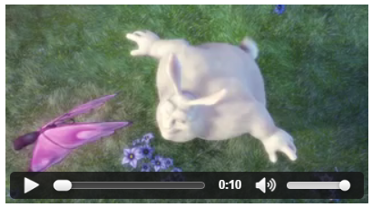
відеоплеєр
аудіоплеєр
Browser | MP4 | WebM | Ogg
IE / Edge | YES | NO | NO
Chrome | YES | YES | YES
Firefox | YES | YES | YES
Safari | YES | NO | NO
Opera | YES | YES | YES
Browser | MP3 | Wav | Ogg
IE / Edge | YES | NO | NO
Chrome | YES | YES | YES
Firefox | YES | YES | YES
Safari | YES | YES | NO
Opera | YES | YES | YES
Формати MP4 та MP3 підтримуються усіма сучасними браузерами

Slide 31
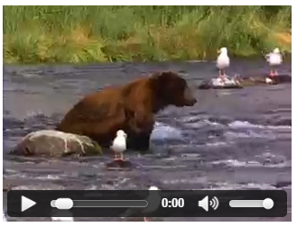
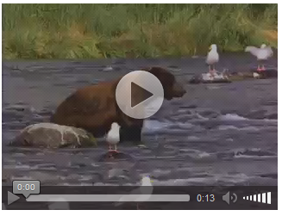
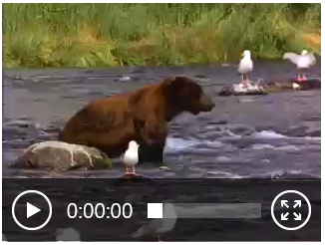
11. Підтримка можливостей HTML5 у різних браузерах
1) Зовнішній вигляд відео- та аудіо- програвача у різних браузерах різний:
Google Chrome / Opera
Mozilla Firefox
Microsoft Edge
2) Нові елементи форм виглядають по-різному в різних браузерах:
<input type="range" … />
Google Chrome
Opera
Mozilla Firefox
Microsoft Edge

Slide 32
3) Деякі можливості HTML5 не працюють навіть в останніх версіях браузерів.
<input type="date" … />
Google Chrome
Opera
Mozilla Firefox
Microsoft Edge
Не підтримується
Перевірити можливості браузерів щодо підтримки HTML5 можна на сайті:
http://html5test.com/

